Slide 1
分 布 式 计 算

Slide 2
1
云计算概述
2
云计算架构
3
云计算关键技术
4
Hadoop
4
云计算应用现状

Slide 3
云计算（Cloud Computing）是由google于2007年第3季度提出的新名词，在短短几年的时间里产生了巨大的影响力，获得了极高的关注，有：Google、亚马逊、IBM、微软、中国移动等IT巨头和包括美国、日本、中国等在内的各国政府。

Slide 4

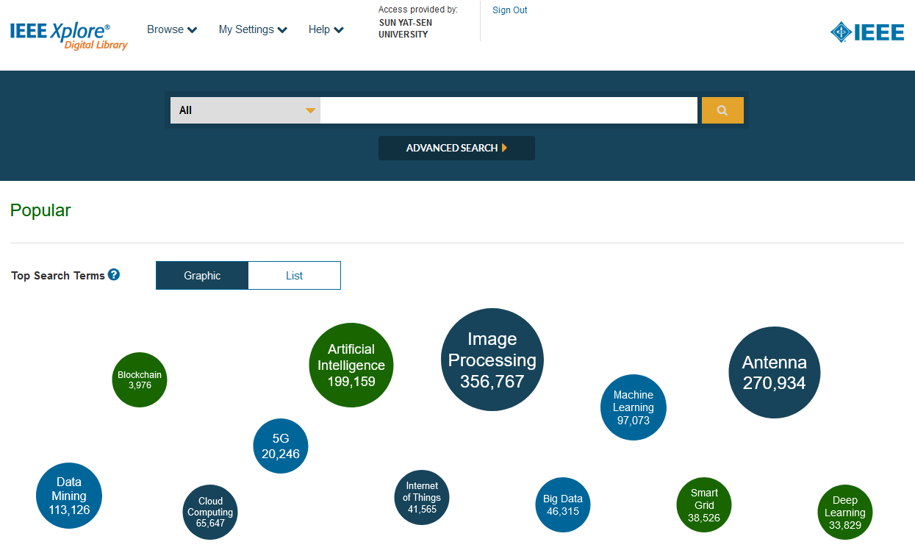




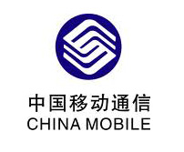


Slide 5
1、云计算的定义
云计算模型能以按需方式，通过网络，方便的访问云系统的可配置计算资源共享池(比如：网络，服务器，存储，应用程序和服务) 。同时它以最少的管理开销及最少的与供应商的交互，迅速配置提供或释放资源。
云计算所倡导的是一种新的基于网络的IT服务的供给、消费、交付模式！

Slide 6
2、云计算的3种交互模式
云计算的服务层次可以分为将基础设施作为服务、将平台作为服务以及将软件作为服务，市场进入的条件也从高到低。
将软件作为服务
将平台作为服务
将基础设施作为服务
SaaS (Software as a Service)
PaaS (Platform as a Service)
IaaS (Infrastructure as a Service)

Slide 7
基础设施即服务（Infrastructure as a Service，IaaS）
也称为硬件即服务，或效用计算(Utility Computing)，指的是最基本的计算资源、存贮资源、网络资源，用虚拟化的方法以租用方式提供给客户。可通过廉价计算机达到昂贵高性能计算机的大规模集群运算能力。
典型代表：亚马逊云计算AWS（Amazon Web Service）
IBM蓝云

Slide 8
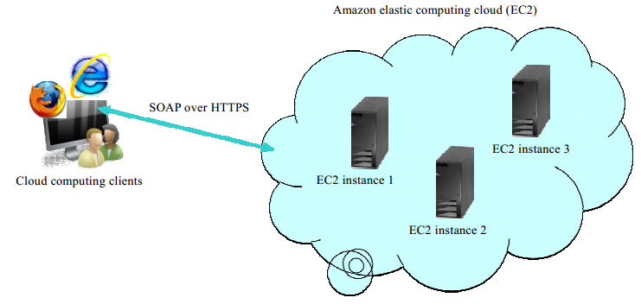
Amazon 弹性计算云使用模式
Notes:
Amazon 将其云计算平台称为弹性计算云(elastic compute cloud,简称EC2),是最早提供远程云计算平台服务的公司.Amazon 将自己的弹性计算云建立在公司内部的大规模集群计算的平台上,而用户可以通过弹性计算云的网络界面去操作在云计算平台上运行的各个实例(instance).用户使用实例的付费方式由用户的使用状况决定,即用户只需为自己所使用的计算平台实例付费,运行结束后计费也随之结束.
弹性计算云用户使用客户端通过SOAP over HTTPS协议与Amazon弹性计算云内部的实例进行交互.这样,弹性计算云平台为用户或者开发人员提供了一个虚拟的集群环境,在用户具有充分灵活性的同时,也减轻了云计算平台拥有者(Amazon 公司)的管理负担.弹性计算云中的每一个实例代表一个运行中的虚拟机.用户对自己的虚拟机具有完整的访问权限,包括针对此虚拟机操作系统的管理员权限.虚拟机的收费也是根据虚拟机的能力进行费用计算的,实际上,用户租用的是虚拟的计算能力.

Slide 9
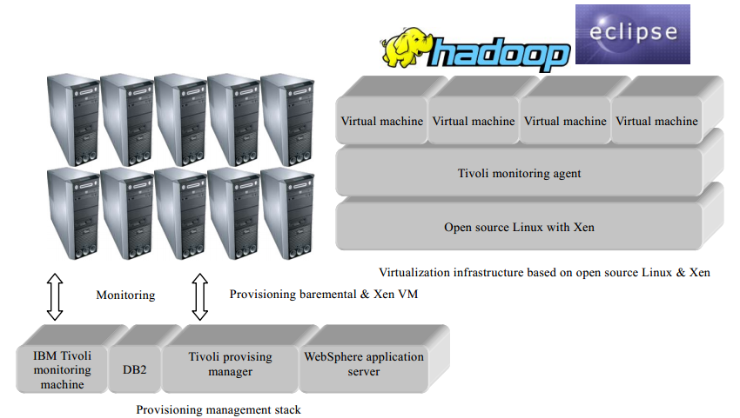
IBM 蓝云产品结构
Notes:
期刊-软件学报-云计算:系统实例与研究现状-2009.pdf

Slide 10
平台即服务（Platform as a Service，PaaS）
提供给客户的是将客户用供应商提供的开发语言和工具（例如：Java、Python、.Net）创建的应用程序部署到云计算基础设施上去。其核心技术是分布式并行计算。
典型代表：Google App Engine（GAE）

Slide 11
软件即服务（Software as a Service，SaaS）
一种通过Internet提供软件的模式，用户无需购买软件，而是租用服务商运行在云计算基础设施上的应用程序，客户不需要管理或控制底层的云计算基础设施，包括网络、服务器、操作系统、存储，甚至单个应用程序的功能。该软件各个模块可以由每个用户自己定制、配置、组装来得到满足自身需求的软件系统。
典型代表：Salesforce公司提供的在线客户关系管理CRM（Client Relationship Management）服务

Slide 12
3、云计算的三种部署模式
公有云
面向外部用户需求，通过开放网络提供云计算服务
IDC，GoogleApp，Saleforce在线CRM
私有云
大型企业按照云计算的架构搭建平台，面向企业内部需求提供云计算服务
企业内部数据中心等
混合云
兼顾以上两种情况的云计算服务
Amazon Web Server等既为企业内部又为外部用户提供云计算服务

Slide 13
4、云计算的特征
云计算
特征
按需自助式服务
广泛的网络访问
共享的资源池
快速弹性使用
可度量的服务
Notes:
期刊-南京信息工程大学学报-云计算_概念_技术及应用研究综述-2012.pdf

Slide 14
按需自助式服务（on-demand self-service）
用户可以根据自身实际需求扩展和使用云计算资源，具有快速提供资源和服务的能力。通过网络方便地进行计算能力的申请、配置和调用，服务商可以及时进行资源的分配和回收。
广泛的网络访问（broad network access）
通过互联网提供自助式服务，使用者不需要部署相关的复杂硬件设施和应用软件，也不需要了解所使用资源的物理位置和配置等信息，可以直接通过互联网或企业内部网络透明访问即可获取云中的计算资源。高性能计算能力可以通过网络访问。

Slide 15
资源池（resource pooling）
供应商的计算资源汇集在一起，通过使用多租户模式将不同的物理和虚拟资源动态分配多个消费者，并根据消费者的需求重新分配资源。各个客户分配有专门独立的资源，客户通常不需要任何控制或知道所提供资源的确切位置，就可以使用一个更高级别抽象的云计算资源。
快速弹性使用（rapid elasticity）
快速部署资源或获得服务。服务商的计算能力根据用户需求变化能够快速而弹性地实现资源供应。云计算平台可以按客户需求快速部署和提供资源。通常情况下资源和服务可以是无限的，可以是任何购买数量或在任何时候。云计算业务使用则按资源的使用量计费。
可度量的服务（measured service）
云服务系统可以根据服务类型提供相应的计量方式，云自动控制系统通过利用一些适当的抽象服务( 如存储处理带宽和活动用户帐户) 的计量能力来优化资源利用率，还可以监测控制和管理资源使用过程。 同时，能为供应者和服务消费者之间提供透明服务。

Slide 16
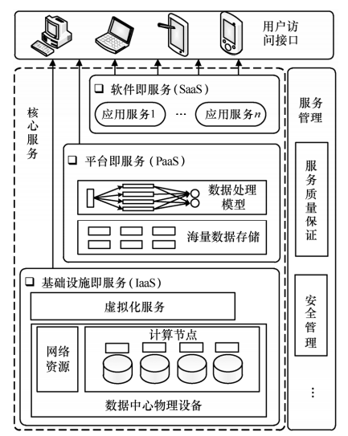
云计算架构
云计算体系架构
Notes:
期刊-南京信息工程大学学报-云计算_概念_技术及应用研究综述-2012.pdf

Slide 17
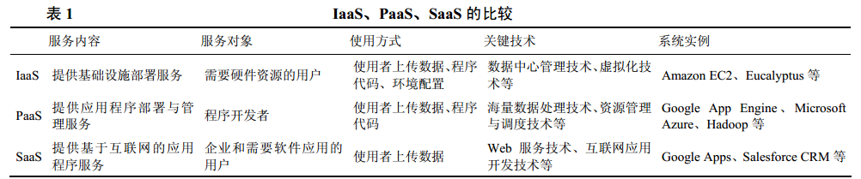
1、核心服务层
云计算核心服务通常可以分为3个子层：
基础设施即服务层（IaaS, infrastructure as a service）
平台即服务层（PaaS, platform as a service）
软件即服务层（SaaS, software as a service）
Notes:
IaaS 提供硬件基础设施部署服务，为用户按需提供实体或虚拟的计算、存储和网络等资源。
PaaS是云计算应用程序运行环境，提供应用程序部署与管理服务。
SaaS是基于云计算基础平台所开发的应用程序。

Slide 18
2、服务管理层
服务管理层对核心服务层的可用性、可靠性和安全性提供保障。服务管理包括服务质量（QoS, quality of service）保证和安全管理等。云计算需要提供高可靠、高可用、低成本的个性化服务。然而云计算平台规模庞大且结构复杂，很难完全满足用户的QoS需求。为此，云计算服务提供商需要和用户进行协商，并制定服务水平协议（SLA，service level agreement），使得双方对服务质量的需求达成一致。

Slide 19
3、用户访问接口层
用户访问接口实现了云计算服务的泛在访问，包括：
命令行和Web服务的访问模式
Web门户访问模式
命令行和Web服务的访问模式为终端设备提供应用程序开发接口。通过Web门户，云计算将用户的桌面应用迁移到互联网，从而使用户随时随地通过浏览器就可以访问数据和程序，提高工作效率。
用户通过访问接口使用便利的云计算服务

Slide 20
不同云计算服务商提供接口标准不同
用户数据不能在不同服务商之间迁移
开发统一的云计算接口（UCI, unified cloud interface），以实现“全球环境下，不同企业之间可利用云计算服务无缝协同工作”的目标。

Slide 21
云计算的关键技术
虚拟化技术
海量分布式存储技术
并行编程模式
数据管理技术
分布式资源管理技术
云计算平台管理技术

Slide 22
虚拟化技术
虚拟化(virtualization) 技术是云计算系统的核心组成部分之一，是将各种计算及存储资源充分整合和高效利用的关键技术，提供了全新的数据中心部署和管理方式，为数据中心管理员带来了高效和可靠的管理体验，还可以提高数据中心的资源利用率。
目前云计算中虚拟化技术主要包括将单个资源划分成多个虚拟资源的裂分模式，也包括将多个资源整合成一个虚拟资源的聚合模式。

Slide 23
虚拟化技术的特点：
资源分享
通过虚拟机封装用户各自的运行环境，有效实现多用户分享数据中心资源。
资源定制
用户利用虚拟化技术，配置私有的服务器，指定所需CPU
数目、内存容量、磁盘空间，实现资源的按需分配。
细粒度资源管理
将物理服务器拆分成若干虚拟机，可以提高服务器的资源
利用率，减少浪费，而且有助于服务器的负载均衡和节能。

Slide 24

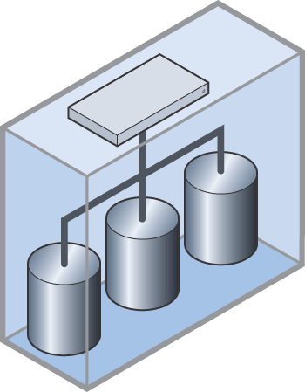

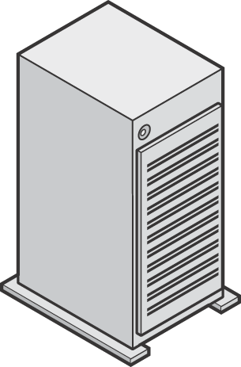
海量分布式存储技术
云计算系统采用分布式存储的方式存储数据，用冗余存储的方式保证数据的可靠性。云计算系统中广泛使用的数据存储系统是基于GFS/HDFS(Hadoop基于GFS开源实现)存储技术的文件存储设备
IPNetwork Over
Ethernet
基于GFS/HDFS 的文件存储设备

Slide 25
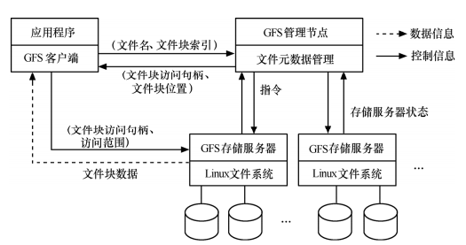
GFS即Google文件系统( Google File System) ， 是一个可扩展的分布式文件系统，用于大型的分布式的对大量数据进行访问的应用。GFS的设计思想不同于传统的文件系统，是针对大规模数据处理和Google应用特性而设计的。它虽然运行于廉价的普通硬件上，但可以提供容错功能． 它可以给大量的用户提供总体性能较高的服务。

Slide 26
一个GFS集群由一个主服务器( master) 和大量的块服务器( chunkserver) 构成，并被许多客户( client) 访问． 主服务器存储文件系统所有的元数据，包括名字空间访问控制信息从文件到块的映射以及块的当前位置． 它还控制系统活动范围，如块租约( lease) 管理，孤立块的垃圾收集，块服务器间的块迁移． 主服务器定期通过心跳( HeartBeat) 消息与每一个块服务器通信，并收集它们的状态信息．
GFS主节点
管理节点
互为备份
客户端
GFS主节点
客户端
客户端
C₀
C₁
C₁
C₀
C₅
客户端
…
客户端
C₅
C₂
C₅
C₁
C₂
数据结点1
数据结点2
数据结点N

Slide 27
并行编程模式
并行编程模式 是通过网络将庞大的计算处理程序自动分拆成无数个较小的子程序，再由多部服务器所组成的庞大系统搜索计算分析之后将处理结果回传给用户。通过这项技术，远程的服务供应商可以在数秒之内，达成处理数以千万计甚至亿计的信息，达到和超级电脑同样强大性能的网络服务。
目前流行的并行编程模式主要有 ：
Google GFS/MapReduce
Hadoop HDFS/MapReduce

Slide 28
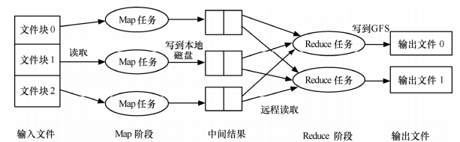
MapReduce是Google提出的并行程序编程模型，运行于GFS之上。如图所示，一个MapReduce作业由大量Map和Reduce任务组成，根据两类任务的特点，可以把数据处理过程划分成Map和Reduce 2个阶段：在Map阶段，Map任务读取输入文件块，并行分析处理，处理后的中间结果保存在Map任务执行节点；在Reduce阶段，Reduce任务读取并合并多个Map任务的中间结果。
Notes:
期刊-通信学报-云计算_体系架构与关键技术-2011.pdf

Slide 29
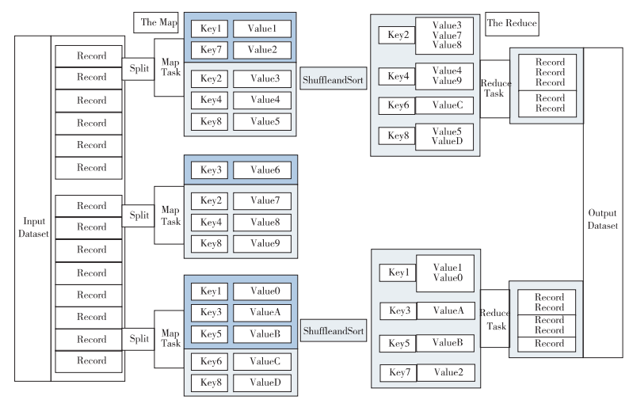
MapReduce编程模型执行过程
Notes:
MapReduce模式的思想是通过Map( 映射) 和Reduce( 化简) 这样2个简单的概念来构成运算基本单元，先通过Map程序将数据切割成不相关的区块，分配( 调度) 给大量计算机处理，达到分布式运算的效果，再通过Reduce程序将结果汇整输出，即可并行处理海量数据．

Slide 30
数据管理技术
海量数据管理是指对大规模数据的计算分析和处理，如各种搜索引擎． 以互联网为计算平台的云计算能够对分布的海量的数据进行有效可靠地处理和分析． 因此，数据管理技术必需能够高效地管理大量的数据，通常数据规模达TB甚至PB级．云计算系统中的数据管理技术主要是Google的BT( BigTable) 数据管理技术，以及Hadoop团队开发的开源数据管理模块HBase和Hive。

Slide 31
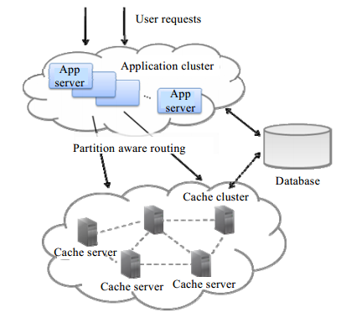
分布式资源管理技术
分布式资源管理技术是保证多结点并发环境中系统状态正确性的关键技术。多结点之间系统状态需要同步，如果关键结点出现故障则需要迁移服务，分布式资源管理技术利用锁机制协调多任务使用资源，从而保证数据操作互斥性、一致性。目前流行的分布式资源管理技术有 Google Chubby 等。

Slide 32
云计算平台管理技术

Slide 33
云计算资源规模庞大，物理设备的数量可能成千上万、甚至达到数十万台，并且可能分布于不同的建设地点。如何有效管理这些设备，保证系统可以不间断服务，是一个极具难度的挑战。云计算平台管理技术好比人体上的神经网络，可以自动化、智能化地协同大量的服务器同时工作，并能快速发现和恢复系统故障。目前流行的云计算平台管理技术有 Google Borg 等。

Slide 34
云计算的应用现状
云计算平台是一个强大的云网络，连接了大量并发的网络计算和服务，可利用虚拟化技术扩展每一个服务器的能力，将各自的资源通过云计算平台结合起来，提供超级计算和存储能力．
国际上相关研究组织
目前，国外已经有多个云计算的科学研究项目，非常有名是ScientificCloud和OpenNebula( http:hive.apache.org/) 项目。产业界也在投入巨资部署各自的云计算系统，参与者主要有Google Amazon IBM Microsoft 等。

Slide 35
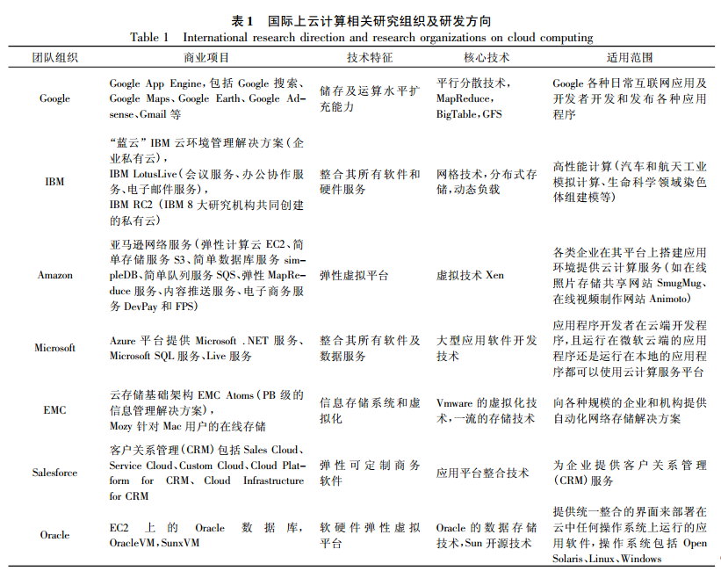

Slide 36
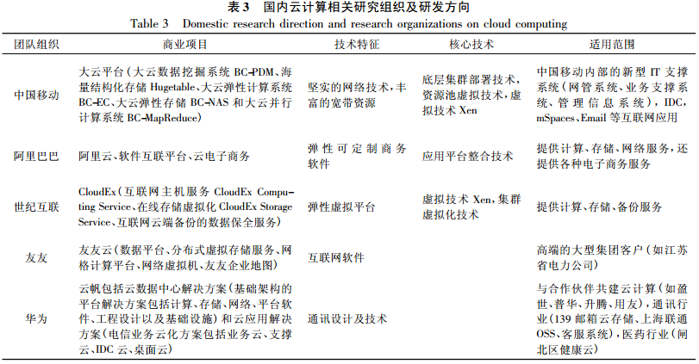
国内相关研究组织
国内学术界对云计算研究也非常热门，并做了大量的研究工作。国内企业界主要云计算研究组织及研发方向如表3所示．

Slide 37
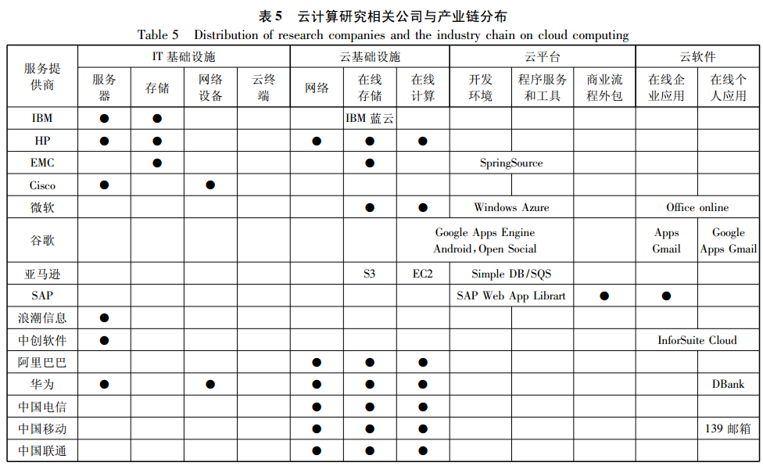

Slide 38
互联网、通信业、IT厂商互相渗透，打破传统的产业链模式，形成高度混合渗透的生态模式
应用系统
机房集成商
机房建设/维护
硬件集成商
硬件环境建设/维护
用户
软件提供商
云计算提供商
软件环境建设/维护
应用开发商
基于云计算环境开发
应用开发/部署/维护

Slide 39



















服务
提供商
应用
开发商
系统
集成商
用户
平台
提供商

Slide 40
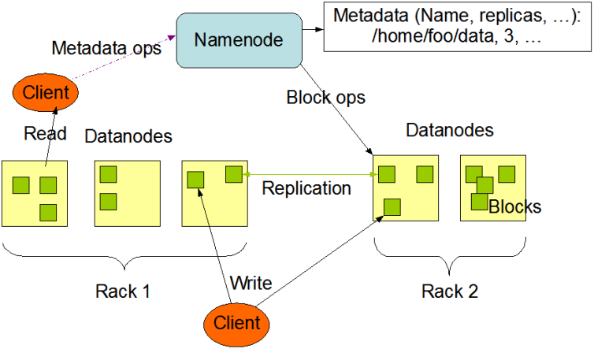
基于 Hadoop 的海量医学影像数据处理技术的研究
Hadoop实现一个分布式文件系统（Hadoop Distributed File System），简称HDFS。HDFS 分布式系统是一种典型的主从式 (Master/Slave) 体系架构,由一个名称节点服务器(NameNode)和多个数据节点(DataNode)组成的。

Slide 41
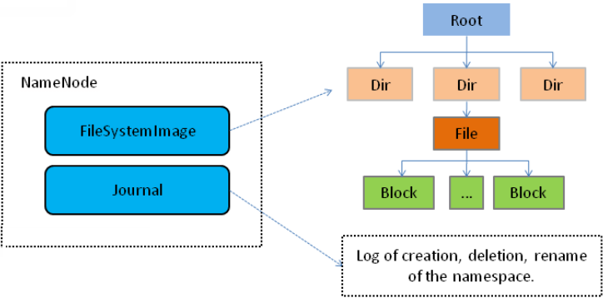
NameNode节点管理文件系统的Namespace。它维护着文件系统树(filesystem tree)以及文件树中所有的文件和文件夹的元数据(metadata)。管理这些信息的文件有：Namespace 镜像文件(Namespace image)和操作日志文件(edit log)，这些信息被Cache在RAM中，当然，这两个文件也会被持久化存储在本地硬盘。Namenode记录着每个文件中各个块所在的数据节点的位置信息，但是他并不持久化存储这些信息，因为这些信息会在系统启动时从数据节点重建。

Slide 42
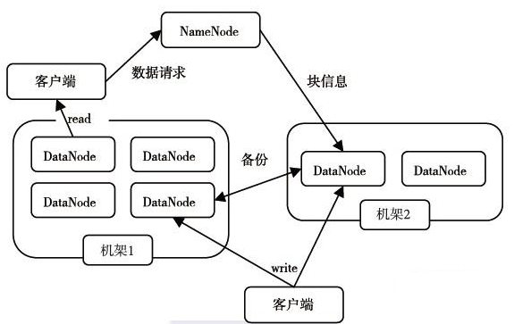
DataNode节点是文件系统的工作节点，他们根据客户端或者是namenode的调度存储和检索数据，并且定期向namenode发送他们所存储的块(block)的列表。

Slide 43
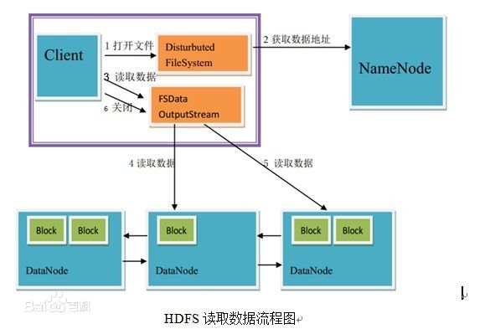
HDFS 读文件步骤：
Client 端调用DistributedFileSystem实例的 open()方法打开文件；
远程调用NameNode 节点，获取存储该文件所有块的 DataNode 地址信息；
client 调用 HDFS 数据输入流函数 read()来读取数据；
当读完一个 Block 块的数据后，关闭数据输入流 FSDataInputStream，使它与连接的 DataNode 断开，然后再连接下一个存储 Block 块的DataNode 进行数据的读取;
当读取文件结束后，调用 DFSInputStreain 的 close() 函数结束读操作。

Slide 44
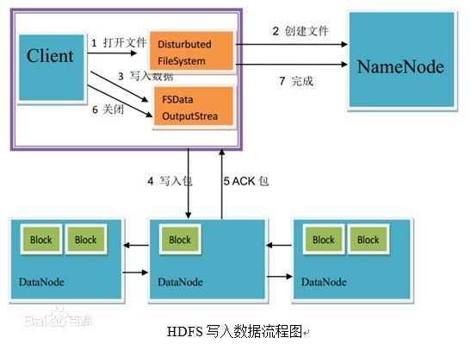
HDFS 写文件步骤：
客户端 Client 调用 DFS（DistributedFileSystem）的 create( )方法创建文件
NameNode 节点服务器会在文件系统的 nameplace 里创建一个新文件元数据，若 创 建 成 功 ， DFS 会返 回一 个文件输出流 FSDataOutputStream 给客户端写入数据
Client 开始写数据

Slide 45
Thank you!

